Slide 1

Қарағанды облысы білім басқармасының
Балқаш қаласы білім бөлімінің
«Бөбек» бөбекжайы»
коммуналдық мемлекеттік қазыналық кәсіпорынның
ДАМУ СТРАТЕГИЯСЫ

Slide 2
Мақсаты:
Әр баланың танымдық және интеллектуалдық негіздерін дамыту үшін педагогтардың кәсіби дағдыларын, тәрбие-оқыту үрдісін жетілдіру, олардың психикалық және физикалық денсаулық жағдайын ескере отырып, адамгершілік құндылықтарды қалыптастыру.
Міндеттері:
Педагогтардың инновациялық технологияларды тәрбие - оқу үрдісіне енгізу және ұйымдастыру туралы білімдерін кеңейту.
«Біліктілік баспалдағы» жобасы арқылы педагогтардың сапалық құрамын жақсарту және кәсіби конкурстарға, жобаларға қатыстыру.
Күтілетін нәтиже:
Педагогтардың кәсіби өсуін дамыту.
Мектепке дейінгі тәрбие мен оқытудың білім беру мазмұнын жаңарту.
Мектепке дейінгі балаларға "Мәңгілік ел" жалпыұлттық патриоттық рухани – адамгершілік идеясының құндылықтарын қалыптастыру.

Slide 3
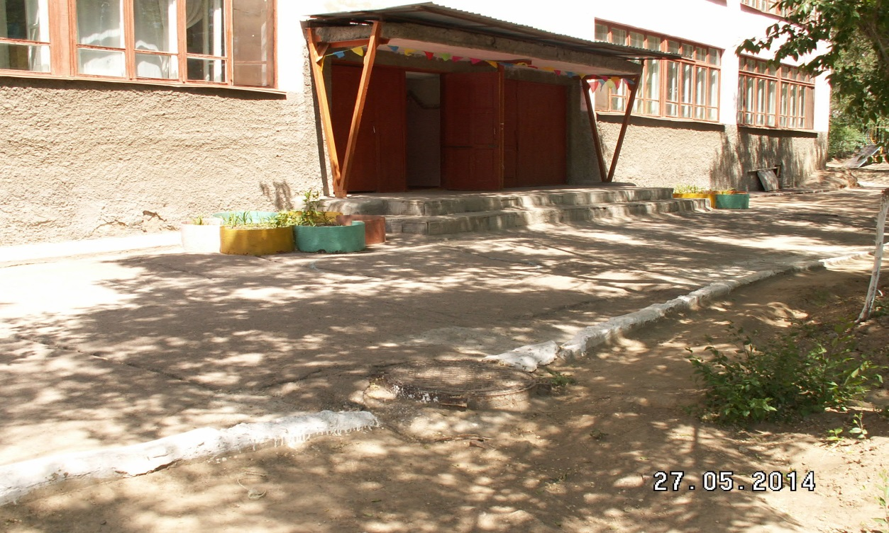
Мектепке дейінгі мекеменің ақпараттық анықтамасы
Жобалау сыйымдылығы: 240
Мекеменің құрылған жылы: 1976 жыл
Топтар саны: 10 - топ, спортзал - 1, музыка залы - 1;
1.медициналық блок, асхана.
Білім беру нысандары: қазақ тілінде
Педагог қызметкерлер саны: 27;
Бірінші санатты педагогтардың үлесі -15%;
Курстан өткен педагогтар саны: 14 (үлесі 55%)
Жұмыс орнының телефоны: 8-(710-36)-5-26-08

Slide 4
Шешілетін негізгі мәселелер
Мәселе | Шешу жолдары
Жоғары және бірінші санатты жоғары білімі бар педагогтардың төмен пайыздығы. | Ұжымның жас мамандармен толығуы. Жоғары оқу орнында оқу, тілдік және проблемалық курстарда оқу.
Материалдық - техникалық жабдықтарды интерактивті құралдармен қамтамасыз ету мәселесі. | Тәрбие мен білім беру үрдісінде техникалық құралдары қолдану.
Білім берудің жаңа мазмұнын жаңарту. | «Жас дойбышылар», «Балабақша мини футболы»,«Мультфильмдерді дыбыстау», «Айбын» спорттық- патриоттық жобаларын енгізу.
Мектепке баланы дайындауда мектеппен сабақтастықты қамтамасыз ету | Балалардың, ұйымдық-функционалдық және танымдық дағдыларын дамыту көрсеткіштерімен, төлқұжатымен балабақша түлектерін қала мектептеріне жіберу.
Педагогикалық мәдениет деңгейі төмен ата-аналарды оқу үрдісінің құзыреттілігіне тарту. | Ата-аналар жұртшылығын «Сырттай балабақша» облыстық әлеуметтік - педагогикалық, «Жас ата-ана клубы» жобаларына тарту.

Slide 5
Іске асыру мерзімдері
2020-2025 жылдар
2020-2021жыл
Ұйымдастыру-дайындық кезеңі
2021-2024жыл
Түзету-дамыту кезеңі
2024-2025жыл
Қорытынды- талдамалық кезең

Slide 6
SWOT – Білім берудегі анализ
Әлді жақтары
Білім беру қызметі сапасының жоғары деңгейі
заңнамалық және нормативтік актілерге сәйкес білім беру саясаты
Ұйымдастырылған оқу қызметіне жаңашыл әдістерді қолдану.
Оқу жоспарының вариативтік бөлімінде баланың шығармашылық және танымдық дамуына бағытталған бағдарламалардың болуы.
Тиісті дамушы пәндік-кеңістіктік орта (60%) қарастырылған.
Отандық педагогикалық жүйені жүзеге асыру
Әлсіз жақтары
Жас мамандардың және жаңадан қабылданған мұғалімдердің бақылау функцияларының жеткіліксіз орындалуы
Мұғалімдерге қосымша білім беруді, әдістемелік әзірлемелерді, электронды білім беру қорларын әзірлеу мен құрастырудағы қиындықтар
Топтарда оқытудың техникалық құралдарының болмауына байланысты танымдық материалды ұсынудың жеткіліксіз тиімділігі

Slide 7
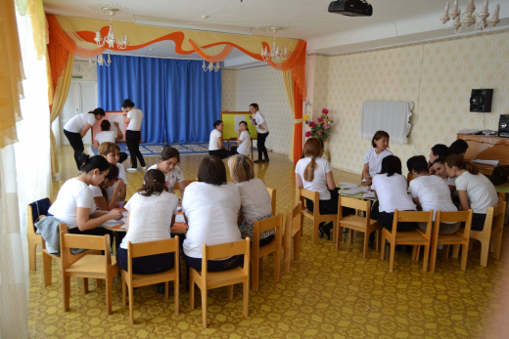
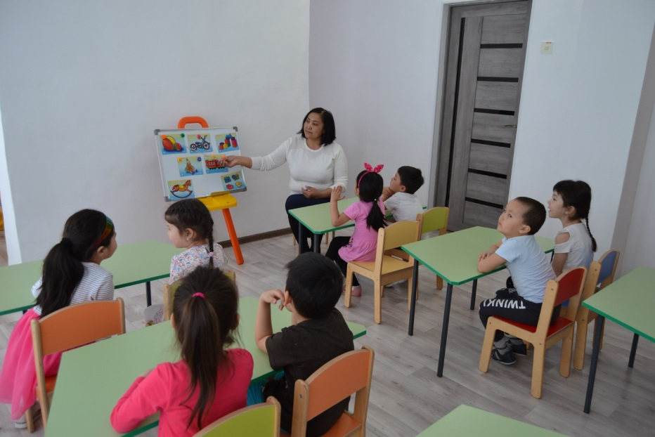
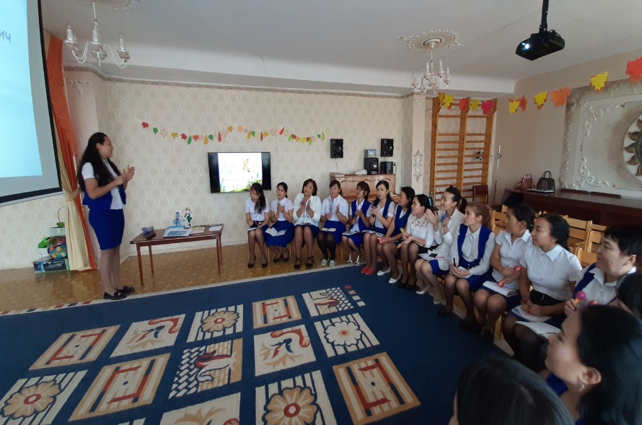
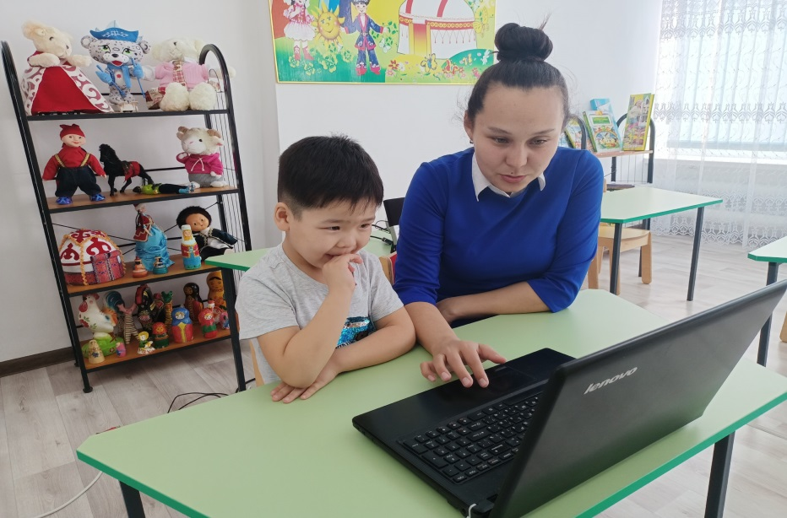
2020-2021 жылдары атқарылған жұмыстар

Slide 8
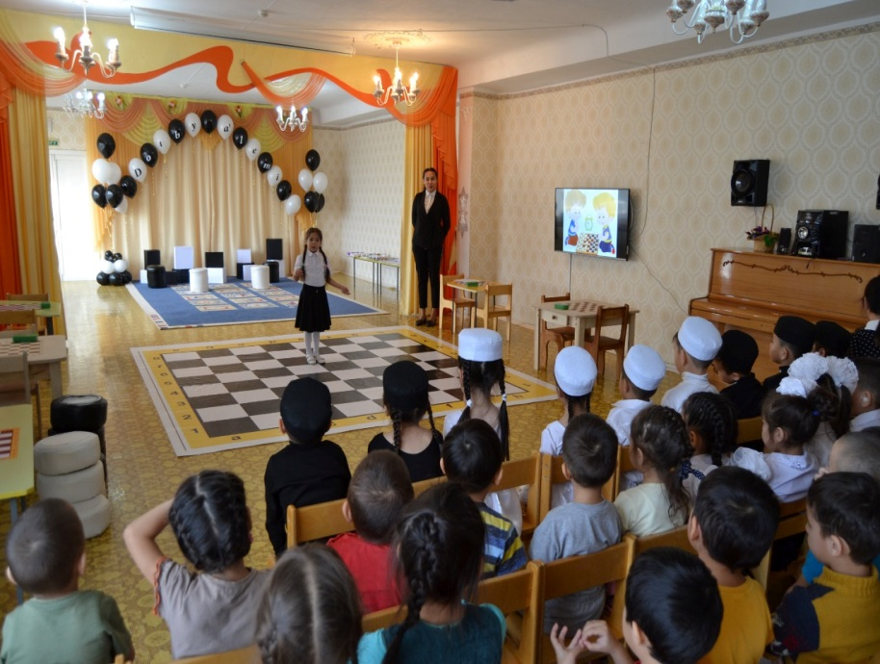
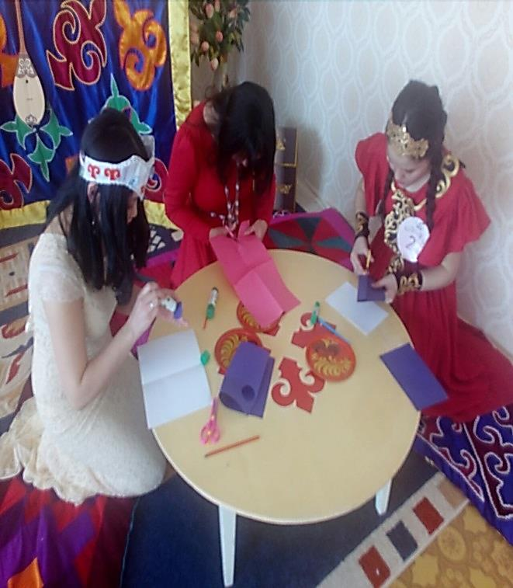
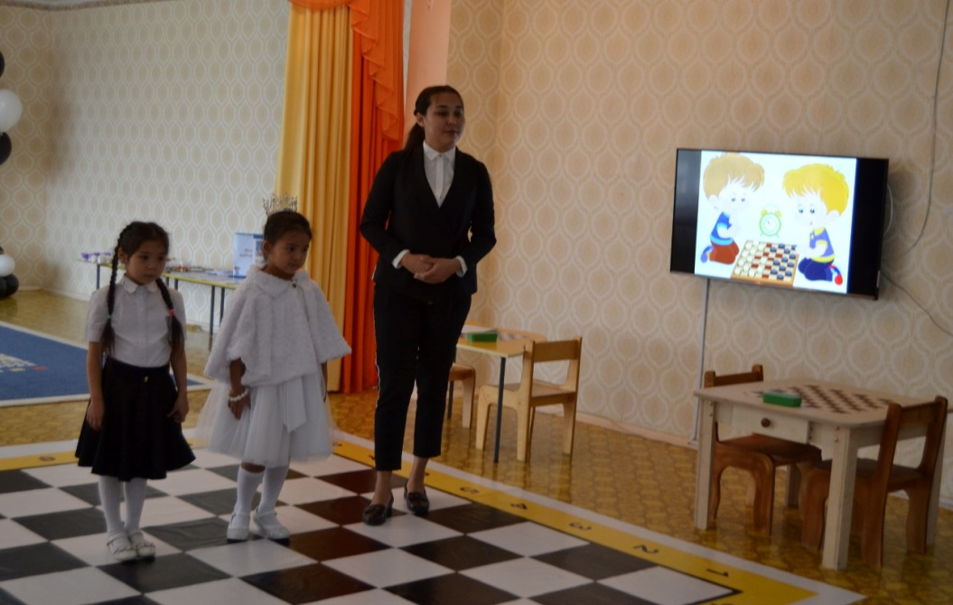
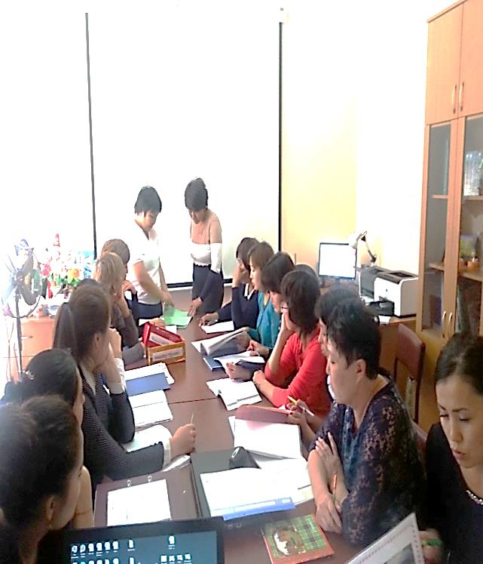
2020-2021 жылдары атқарылған жұмыстар

Slide 9
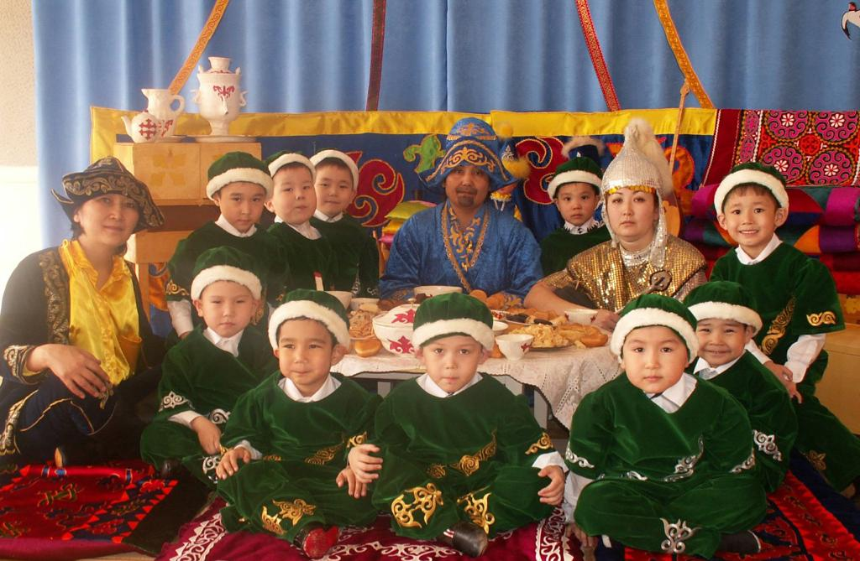
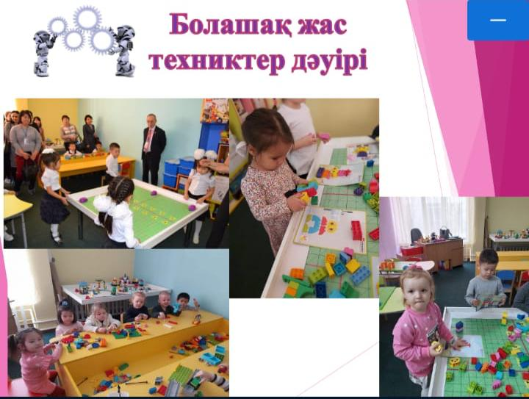
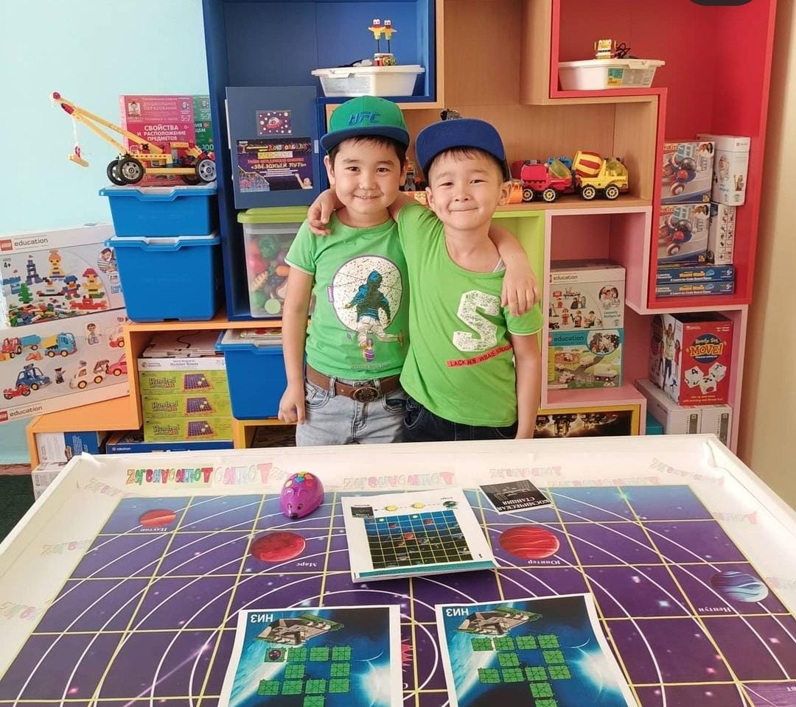
2020-2021 жылдары атқарылған жұмыстар

Slide 10
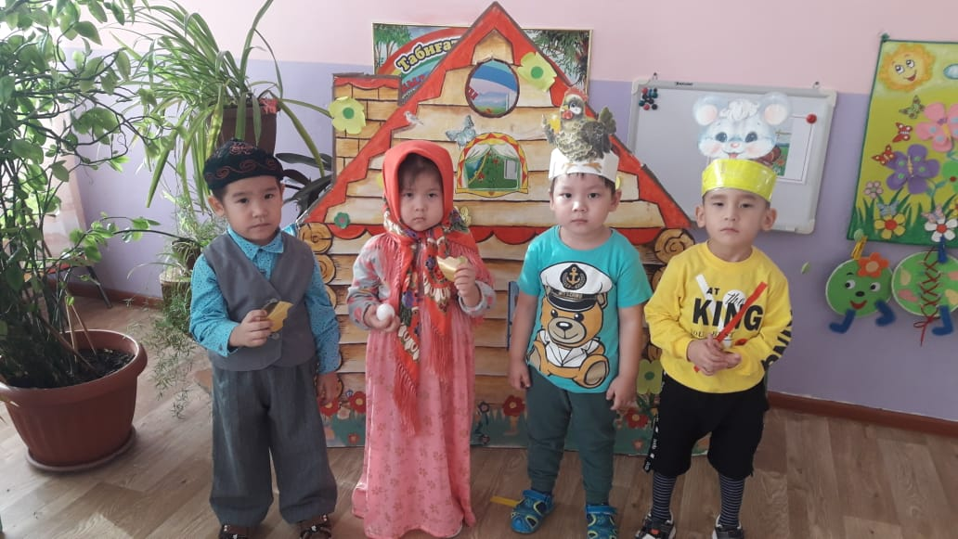
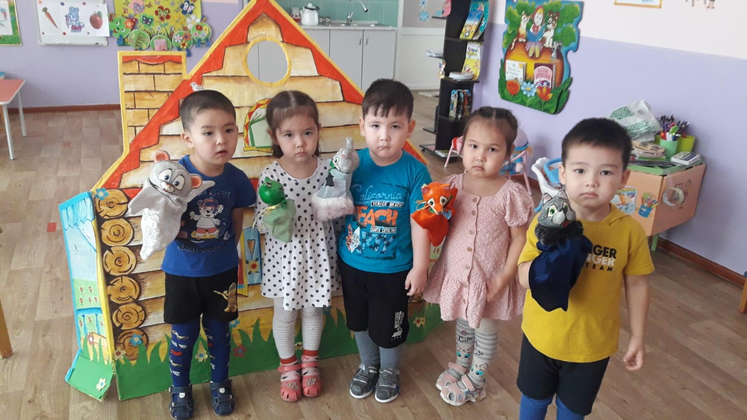
Облыстық «Әжемнің ертегісі»
жобасы аясында

Slide 11


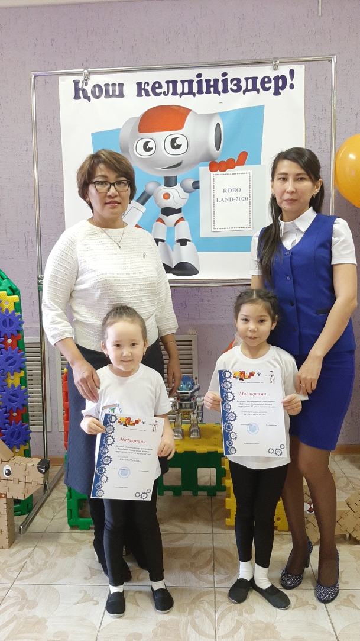
Робототехника IT мамандығының бастапқы сатысы

Slide 12
